Slide 1
Мудрость старости.4 класс.
Педагог – Базунова Н.А.
ГБОУ СОШ № 332 СВАО. Москва.

Slide 2
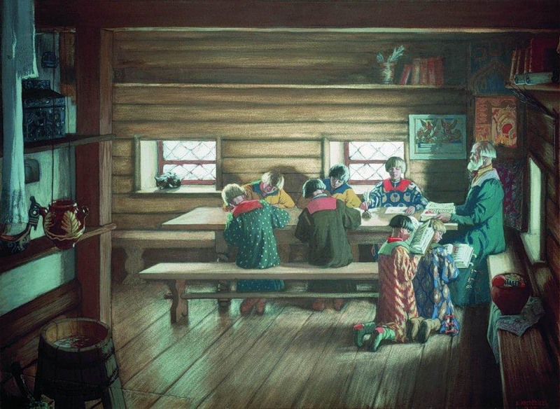
Борис Кустодиев. Земская школа.

Slide 3
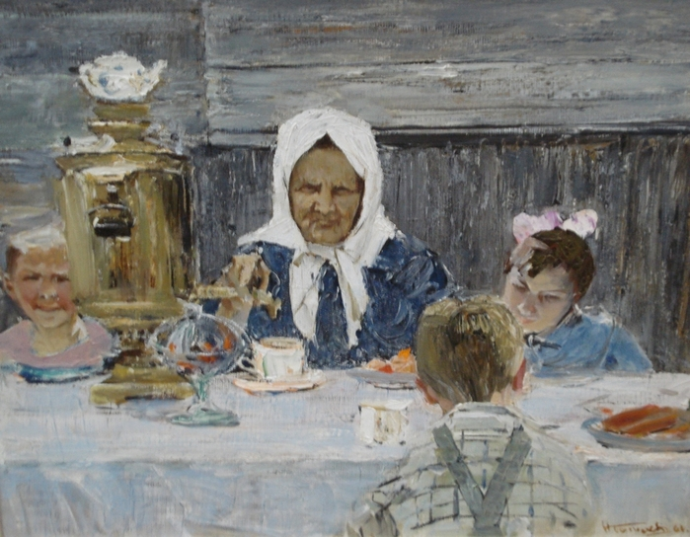
Наталия Емельянова.
Бабушка с внуками.

Slide 4
Твардовский А.Т.
Не стареет твоя красота,
Разгорается только сильнее.
Пролетит неслышно над ней
Словно легкие птицы лета.

Slide 5
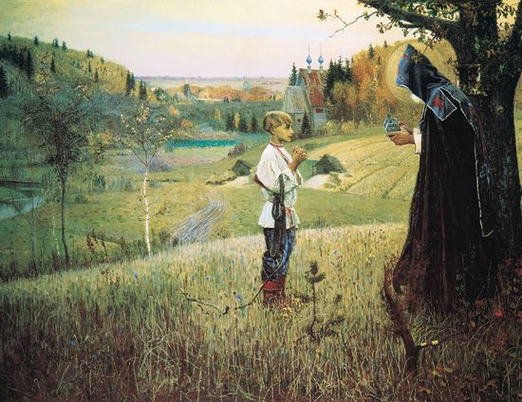
Мудрость. Молитва.

Slide 6
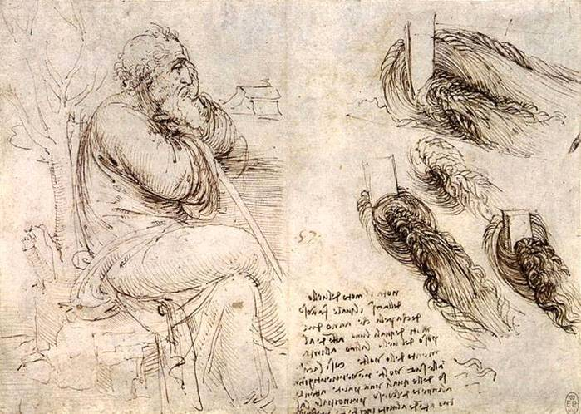
Леонардо да Винчи.

Slide 7
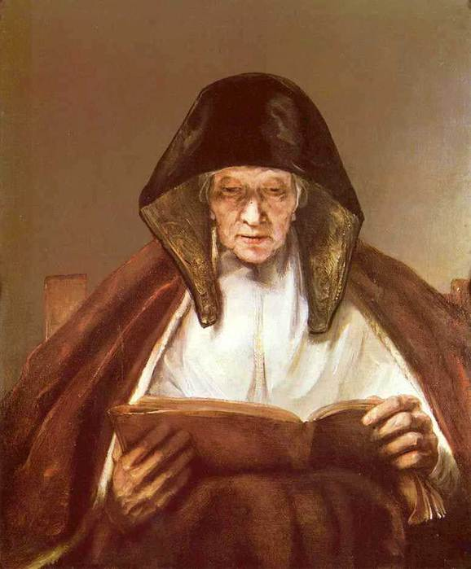
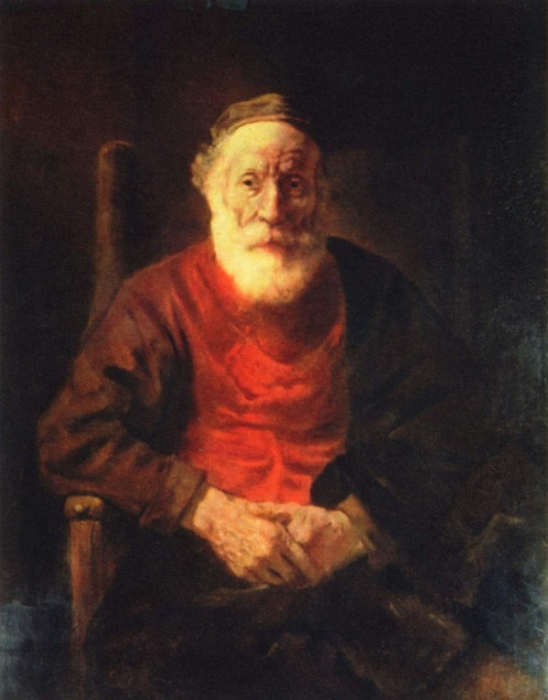
Рембрандт.

Slide 8
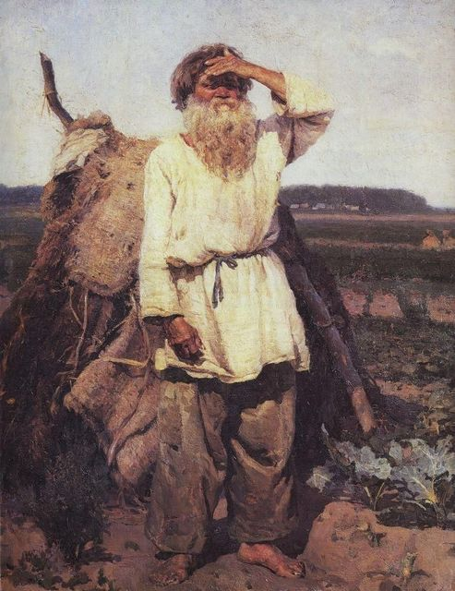
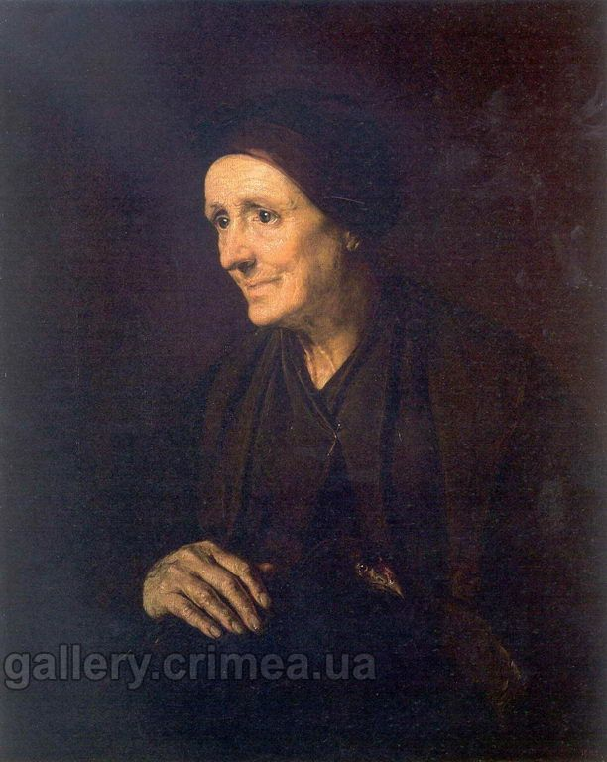
Русские художники.
В.Суриков
В.Тропинин

Slide 9
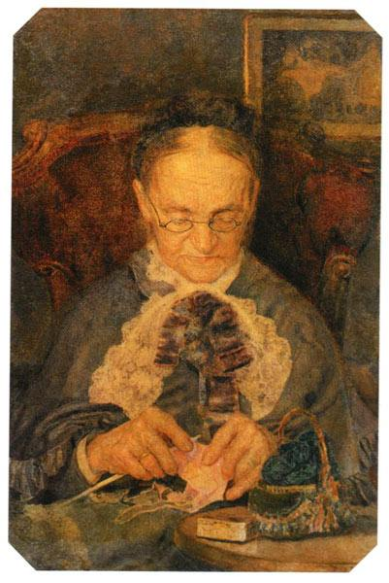
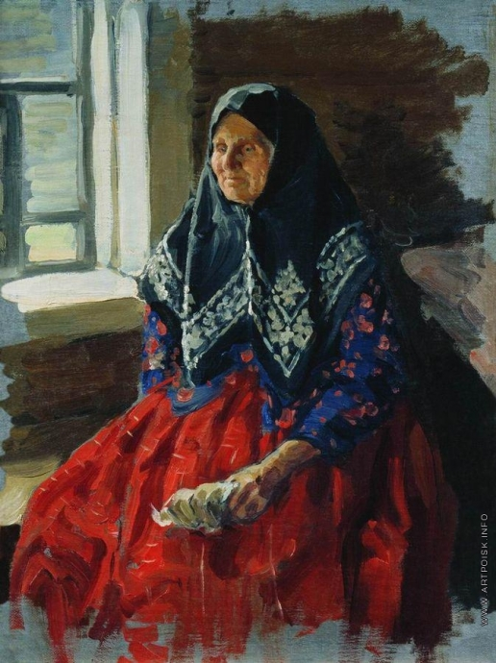
Хранительницы очага.
М.Врубель.
И.Куликов.

Slide 10
А годы тихо уплывают
.
А годы... тихо уплывают,
Соткав для нас вуаль морщин...
Лишь сединой напоминают,
Что жизнь - одна!

Slide 11
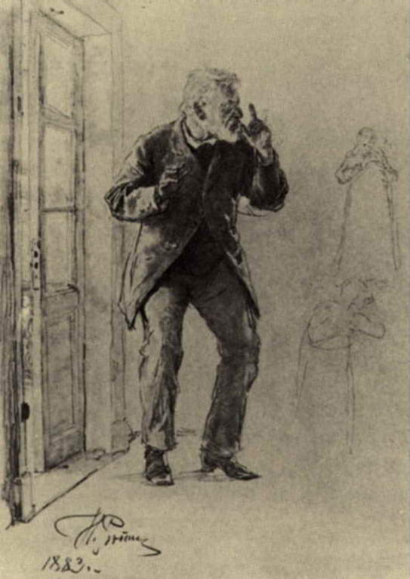
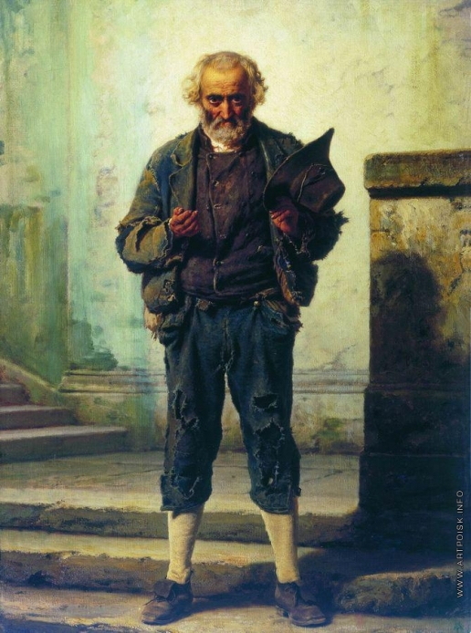
Жизнь прожить- не поле перейти!
И.Репин
Ф.Бронников

Slide 12
Грусть старика (Никитин И. С.)
.
Жизнь к развязке печально идет,
Сердце счастья и радостей просит,
А годов невозвратный полет
И последнюю радость уносит.

Slide 13
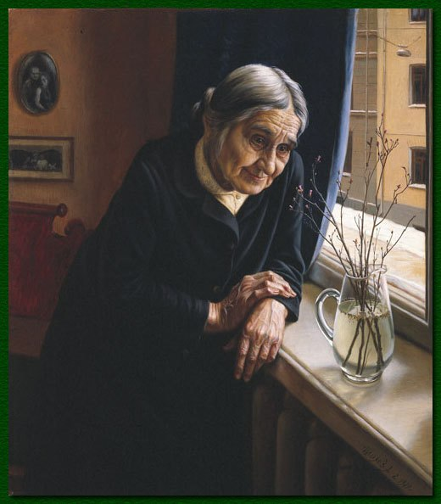
Мила Григ. Старушка у окна.
. Последняя любовь
(Тютчев Ф. И.)
-О, как на склоне наших лет
Нежней мы любим и суеверней...
Сияй, сияй, прощальный свет
Любви последней, зари вечерней!
. Забываем все-таки про мам (Давыдов Петр)
Забываем все-таки про мам.
А они скучают вечерами,
Изредка названивая нам
И всегда интересуясь нами.

Slide 14
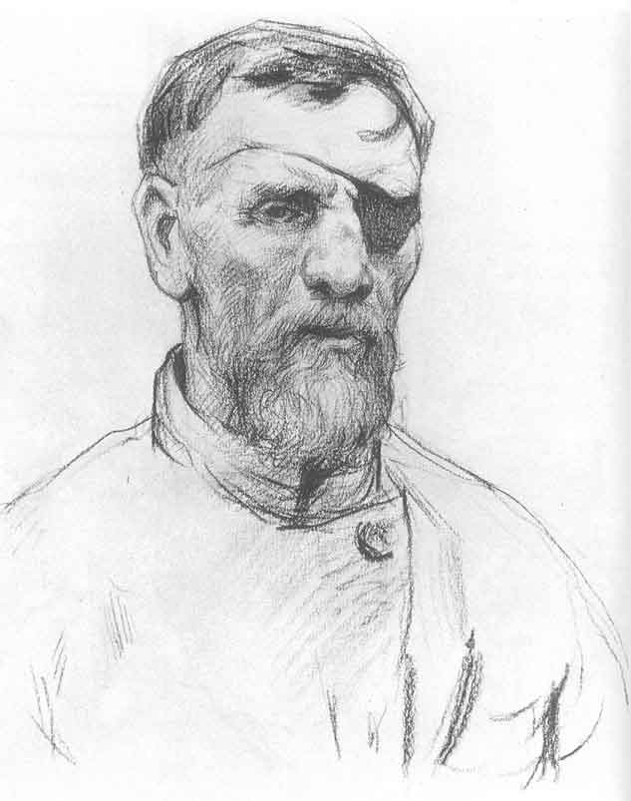
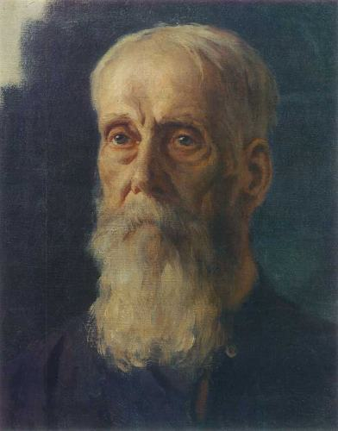
Илья Глазунов.

Slide 15
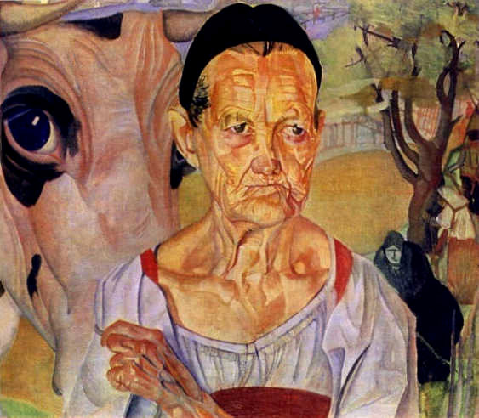
Б.Григорьев. Доярка.

Slide 16
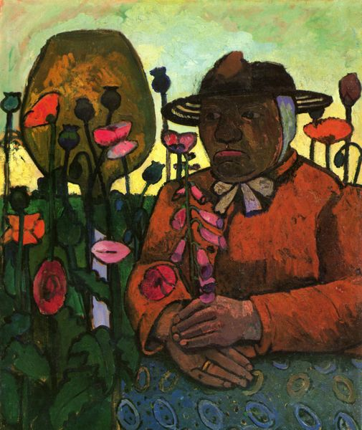
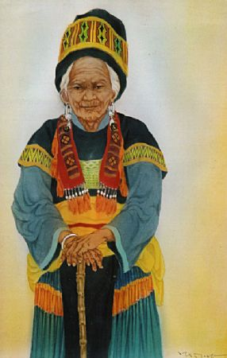
Женщины мира – за мир!
Паула.
Вьетнам.

Slide 17
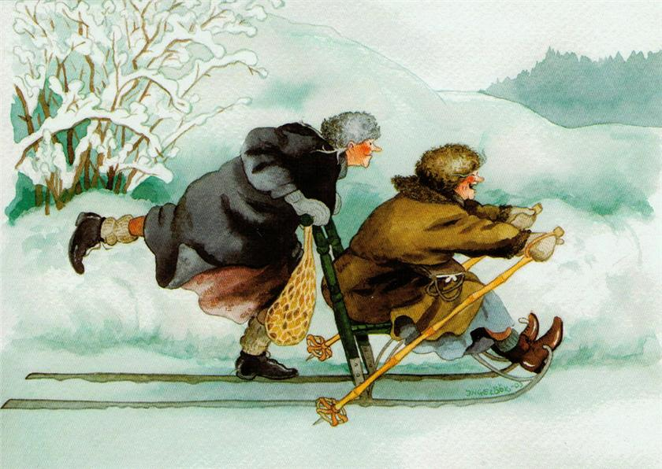
Открытки для Красного Креста.
Inge Look.

Slide 18
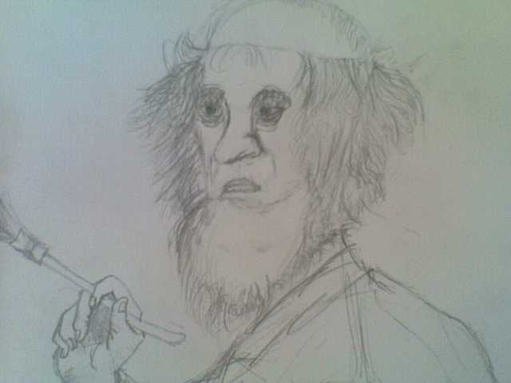
Детский рисунок.

Slide 19
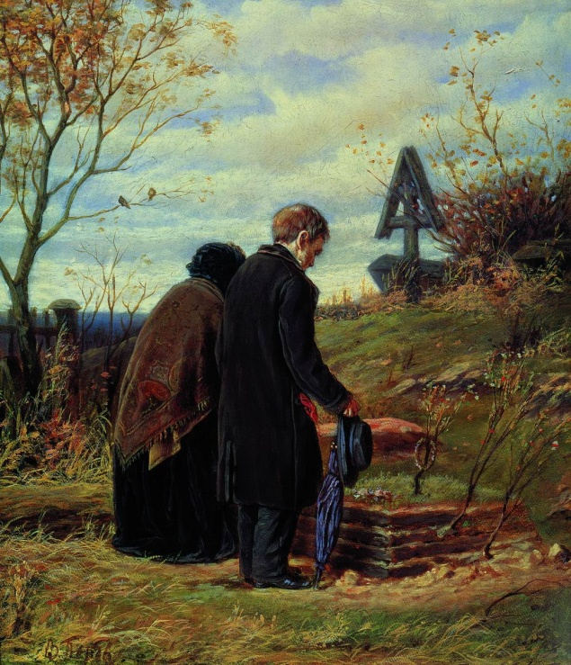
Заболоцкий Н.А.
. Старость
Простые, тихие, седые,
Он с палкой, с зонтиком она,-
Они на листья золотые
Глядят, гуляя дотемна.

Slide 20

А.Амарина . Сердце старушки.

Slide 21

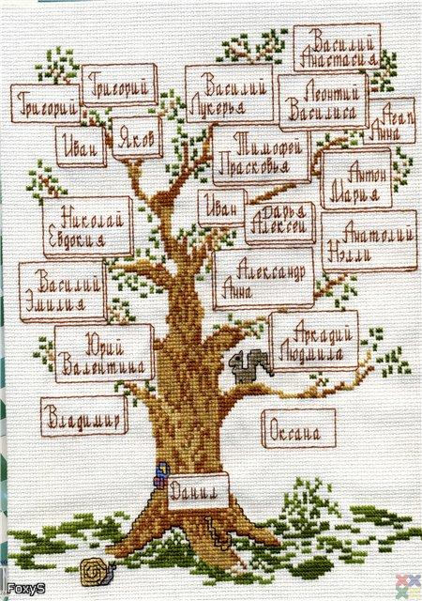
Исследовательская работа.
Древо семьи.

Slide 22
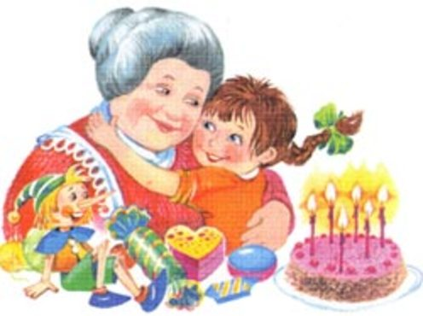
Любимая бабушка.

Slide 23
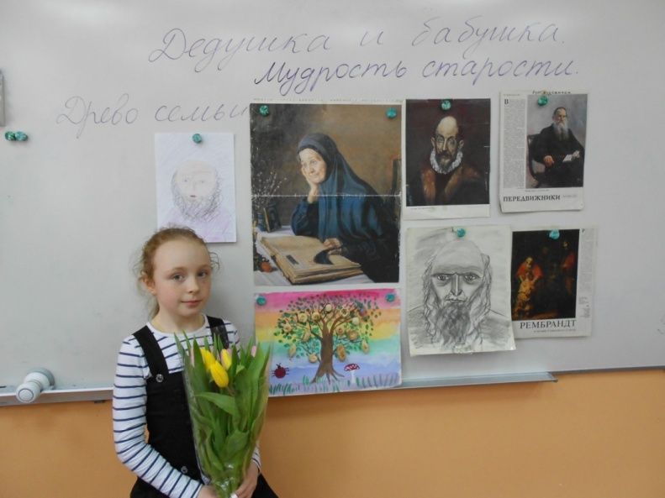
Рассказ «Корни моей семьи».

